Slide 1

七巧板
人工智能基础大作业
七巧板自动求解设计
陈华玉
Notes:
自我介绍 :
评委老师们好，我是来自自动化系的陈华玉。下面由我来给老师们介绍一下我们针对动态服装的虚拟换装系统，本项目也已经在校挑战杯中取得了二等奖和最佳新秀奖，我们本人也入选了星火计划十三期，并获得了ATOM学术年会最佳展示奖。虚拟换装这个概念我想大家都很熟悉，但是在这里我想强调的是动态服装这个概念。@@
从GAN到deepfake将历史 对抗生成与融合生成

Slide 2
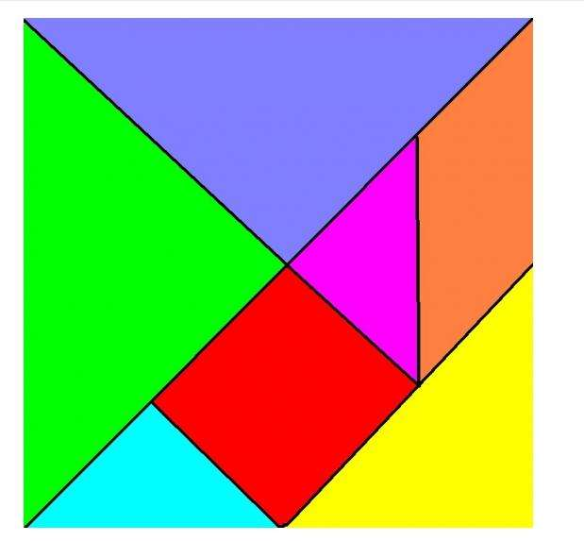
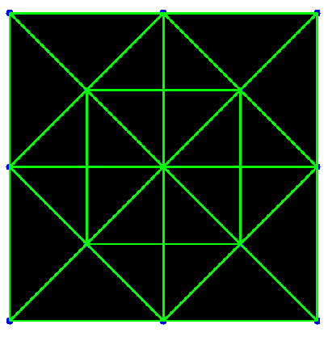
问题抽象
基本功能
图像处理
拓扑图
图搜索
十三巧版
任意图像
如何建模七巧板问题？
如何有效地解析图像，并确定图形可能摆放的位置？
如何将一个图像抽象成一个可以搜索的离散空间？
如何选定搜索策略并搜索？
思考
无论是七巧板块还是图形，都可以被分解为一些最基本的单元。
如果能够找到所有最基本单元，自然图像问题将转变为图搜索问题。
所有小三角形的边长度和角坐标是有规律的。
我们可以从自然图像关键点坐标中提取这种规律。
Notes:
讲解最基本的换装思路
检测关键点？
并引出换装所需要的几个关键的条件
人体解析（像素级别 图像级别）
人体建模
服装建模

Slide 3

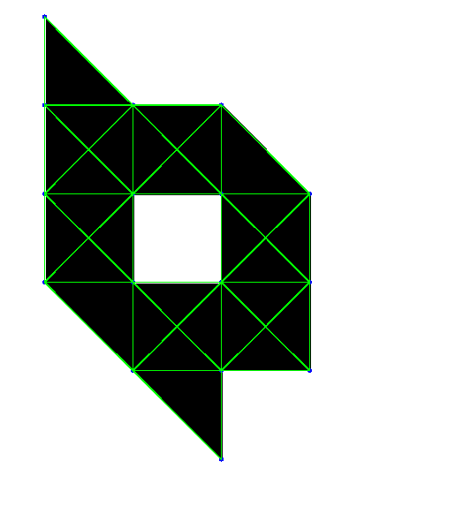

问题抽象
基本功能
图像处理
拓扑图
图搜索
十三巧版
任意图像
搜索需要？
状态：几点、搜索过程中的一步
连接关系：一个状态是否能变为另外一个状态
终点：结束条件
系统模块
进行数字图像处理，找到图像的边角信息。
将边角信息转换为图的结构；预先确定不同图形可能摆放的位置。
对建模好图进行搜索并可视化
功能： 七巧板、十三（九）巧板
时间： 均在1s内完成
Notes:
讲解最基本的换装思路
检测关键点？
并引出换装所需要的几个关键的条件
人体解析（像素级别 图像级别）
人体建模
服装建模

Slide 4
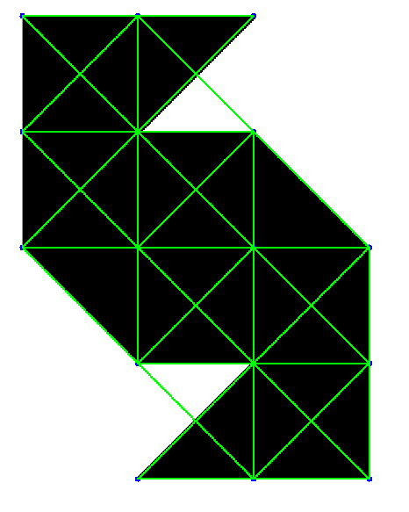


基本功能
问题抽象
图像处理
拓扑图
图搜索
十三巧版
任意图像
找到关键点（可能有噪音）
从关键点中提取节点坐标（聚类）同时移除噪音
预估所有关键点
找出所有可能连边。
仍有错误，但不影响最终结果
Notes:
讲解最基本的换装思路
检测关键点？
并引出换装所需要的几个关键的条件
人体解析（像素级别 图像级别）
人体建模
服装建模

Slide 5
基本功能
问题抽象
图像处理
拓扑图
图搜索
十三巧版
任意图像
拓扑图：不同的七巧板块所有可能放置位置
对正方形，已知正方形有四个基本三角形组成。
正方形可能摆放的位置有6个
从不同元素之间存在递归继承关系！
拓扑图的建立其实就是domain的建立
Domain表示五个形状对应所有搜索区域
如正方形SQ
包含六块区域[sq1,sq2,sq3,sq4,sq5,sq6]
每一个sqi就是一个对象
Sqi包含如下数据：
Corner：顶点坐标
children： (每个st包含两个基本图形)
edge，point ….
is_equal()：比较方法
从边角（point,edge）信息找出所有基本元素，与他们邻居
递归搜索建立好Domain
Notes:
讲解最基本的换装思路
检测关键点？
并引出换装所需要的几个关键的条件
人体解析（像素级别 图像级别）
人体建模
服装建模

Slide 6
基本功能
问题抽象
图像处理
拓扑图
图搜索
问题优化
扩展
图搜索：深度优先
7个图形块，若
正方形： 6 个放置位置
大三角形：4 个放置位置
小三角形：45 个放置位置
平行四边形： 16 个放置位置
中三角形： 12 个放置位置
依次摆放 大三角、正方、四边、中三角、小三角形
维护open close 表，进行试探
遇到死路递归回退
Notes:
讲解最基本的换装思路
检测关键点？
并引出换装所需要的几个关键的条件
人体解析（像素级别 图像级别）
人体建模
服装建模

Slide 7
基本功能
问题抽象
图像处理
拓扑图
图搜索
问题优化
扩展
Notes:
讲解最基本的换装思路
检测关键点？
并引出换装所需要的几个关键的条件
人体解析（像素级别 图像级别）
人体建模
服装建模

Slide 8



基本功能
问题抽象
图像处理
拓扑图
图搜索
问题优化
扩展
默认了图形紧密铺开（离散图像） --- 在原有算法加入while循环，分开处理
默认基本元素都是横平竖直的？（45度倾斜） ---图像旋转后递归会简单情况
搜索还能优化？无效搜索太多？ ---加入dead判断
Notes:
讲解最基本的换装思路
检测关键点？
并引出换装所需要的几个关键的条件
人体解析（像素级别 图像级别）
人体建模
服装建模

Slide 9
基本功能
问题抽象
图像处理
拓扑图
图搜索
问题优化
扩展
十三巧版：基本元素为正方形，只需要重新定义拓扑集成关系，甚至更加简单
Notes:
讲解最基本的换装思路
检测关键点？
并引出换装所需要的几个关键的条件
人体解析（像素级别 图像级别）
人体建模
服装建模

Slide 10
七巧板
感谢倾听

